Slide 1
金蝶精斗云/云会计/账无忧
导出excel列表的格式要求

Slide 2
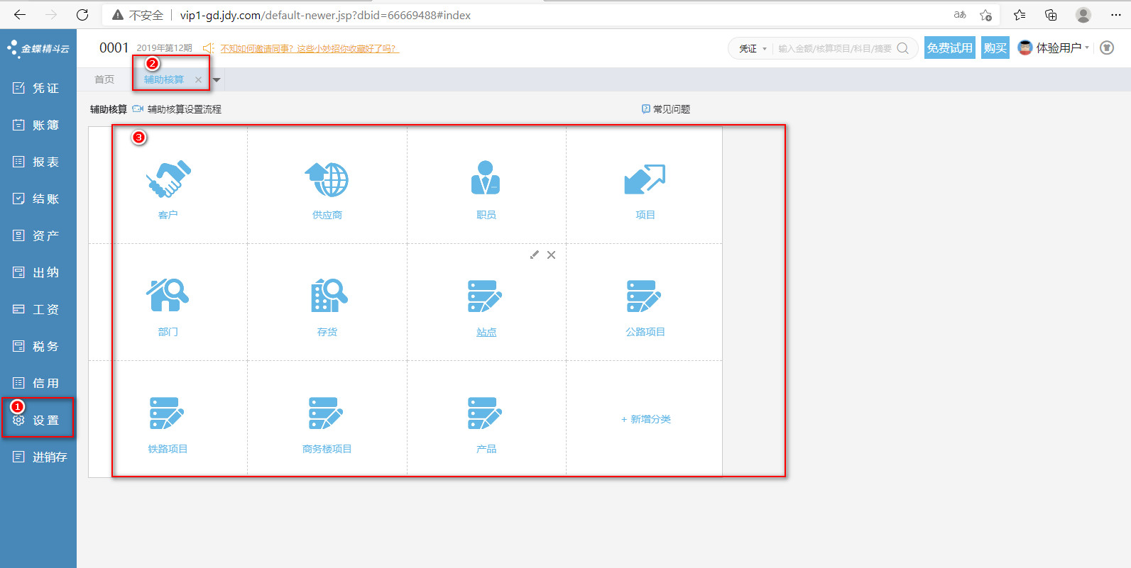
001-02-00辅助核算路径

Slide 3
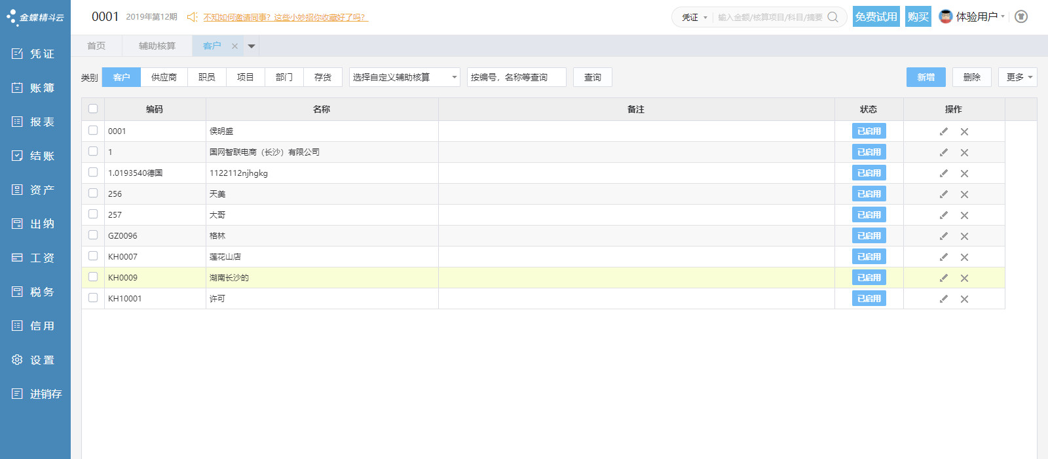
001-02-01客户档案

Slide 4
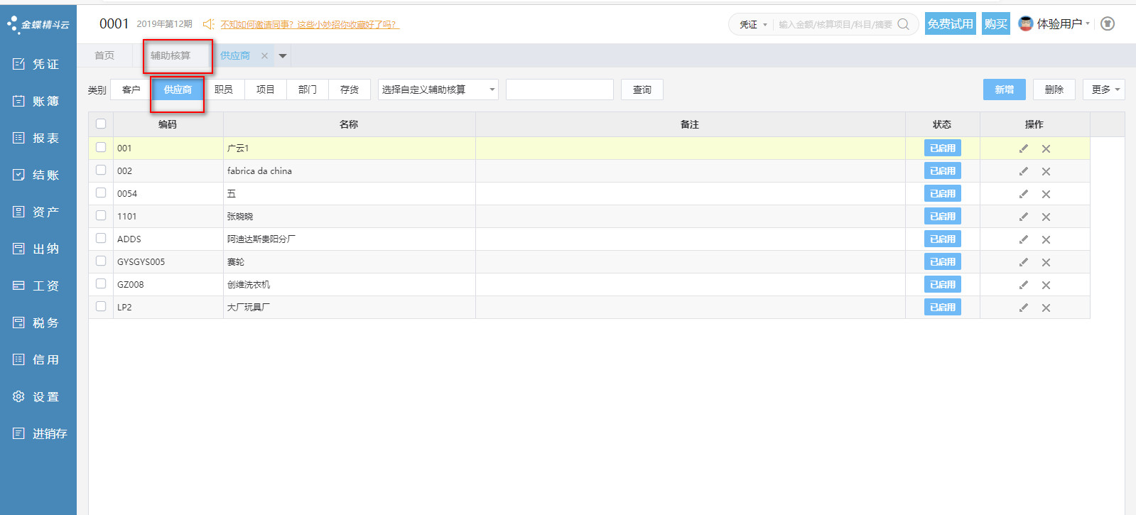
001-02-02供应商档案

Slide 5
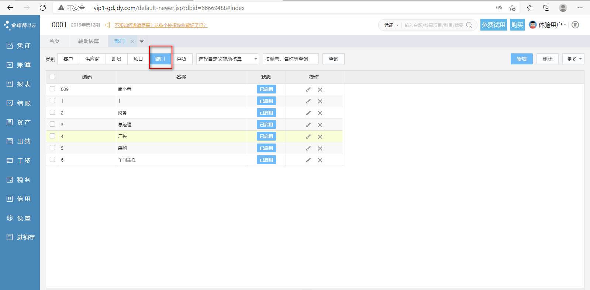
001-02-05部门/职员/存货档案—同客户供应商

Slide 6
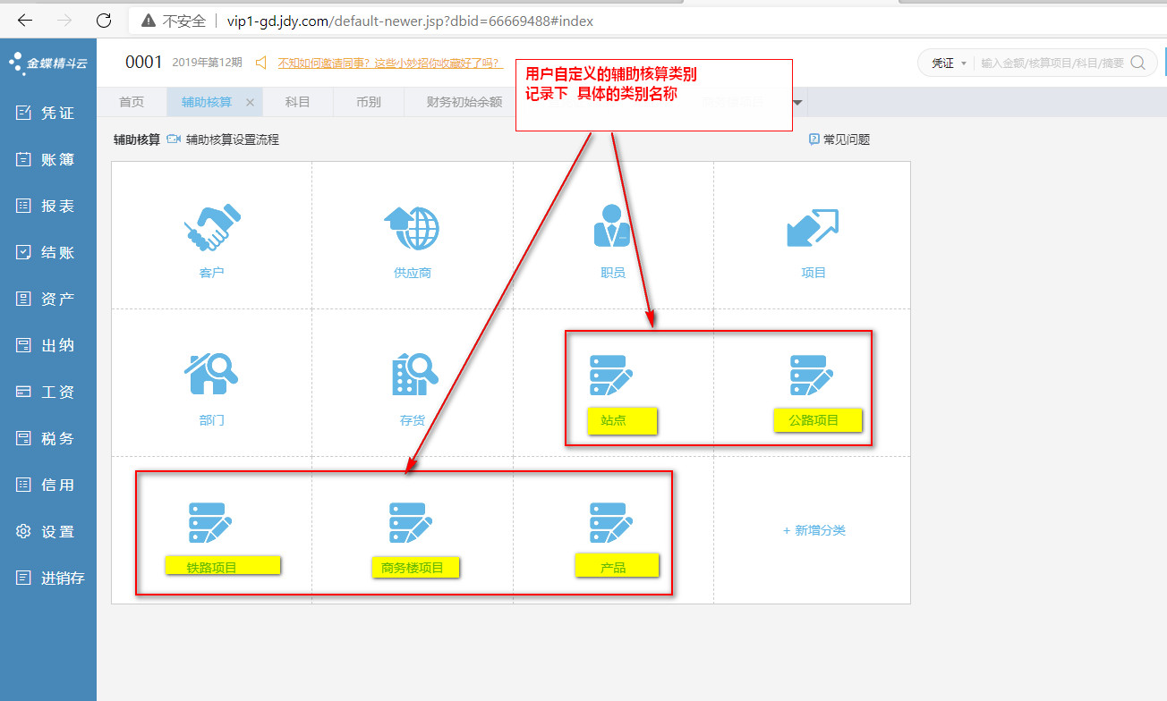
001-02-07-0自定义辅助核算类别---若有也需要导出

Slide 7
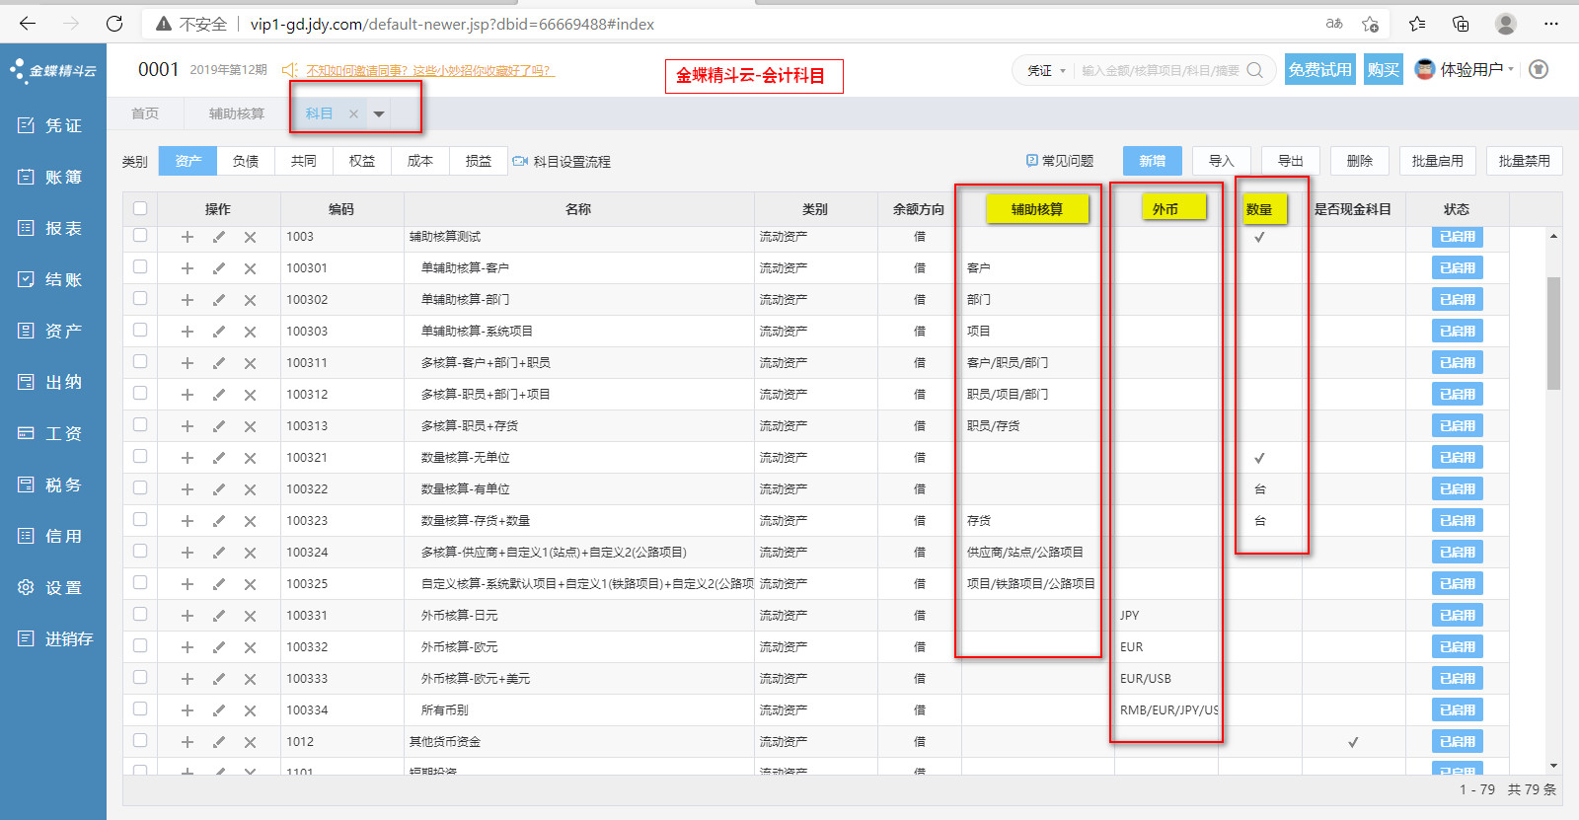
001-04会计科目

Slide 8
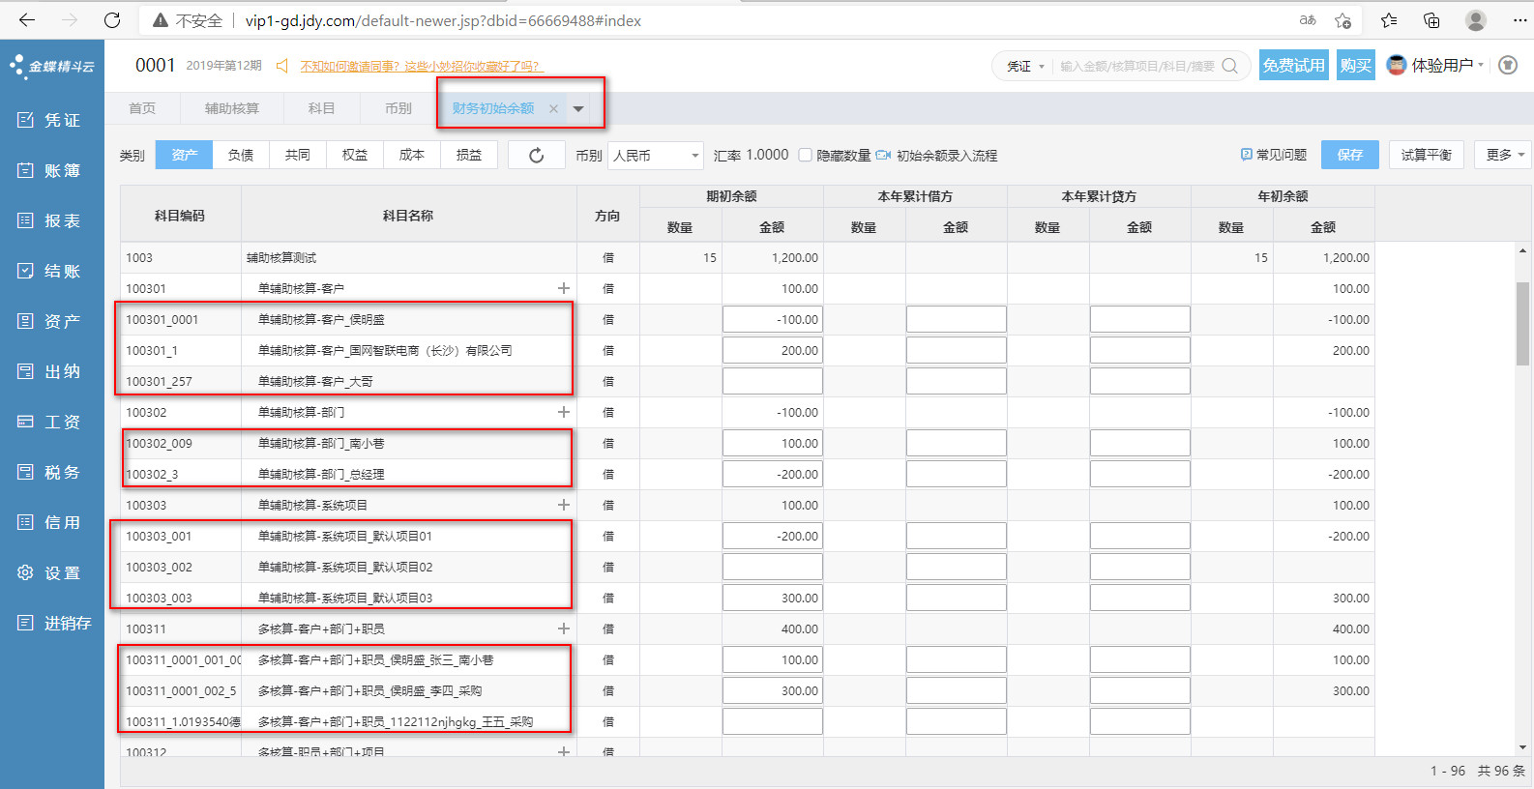
001-11期初余额

Slide 9
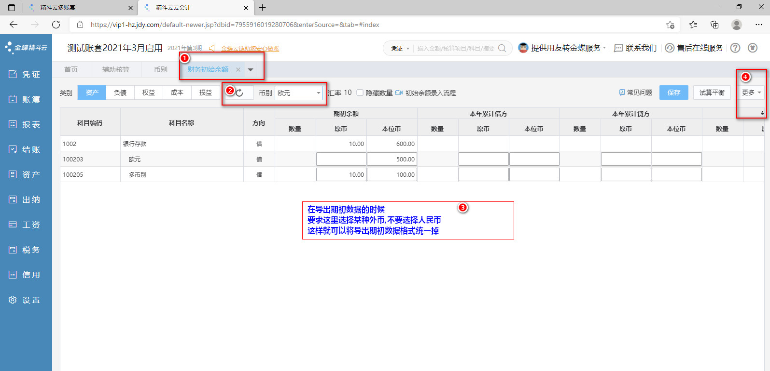
006.01-期初数据导出的注意事项

Slide 10
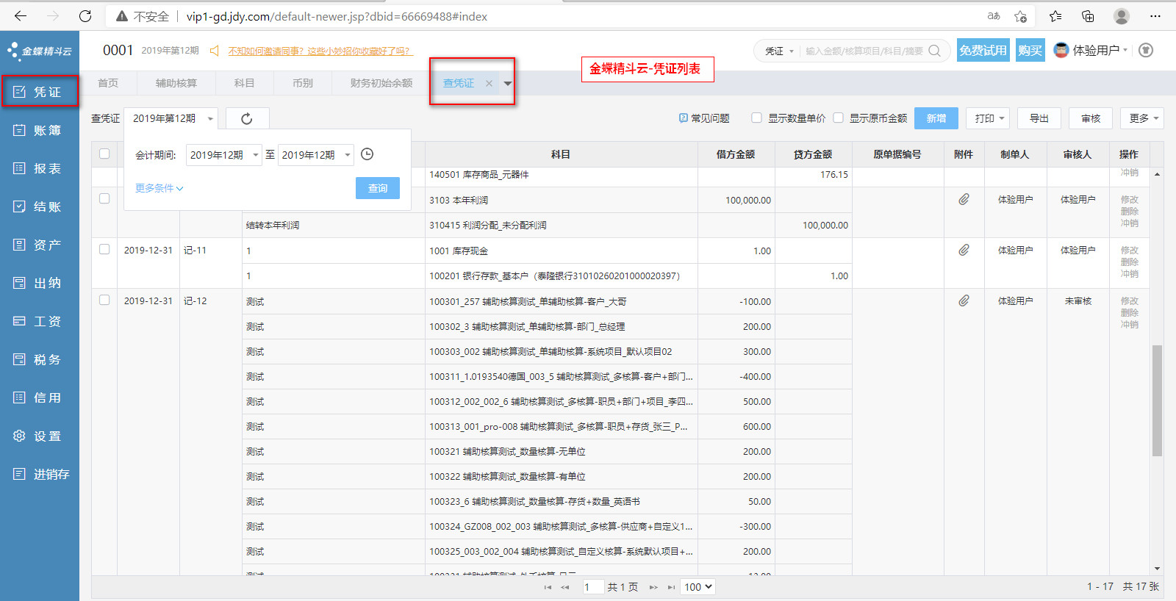
001-21凭证列表

Slide 11
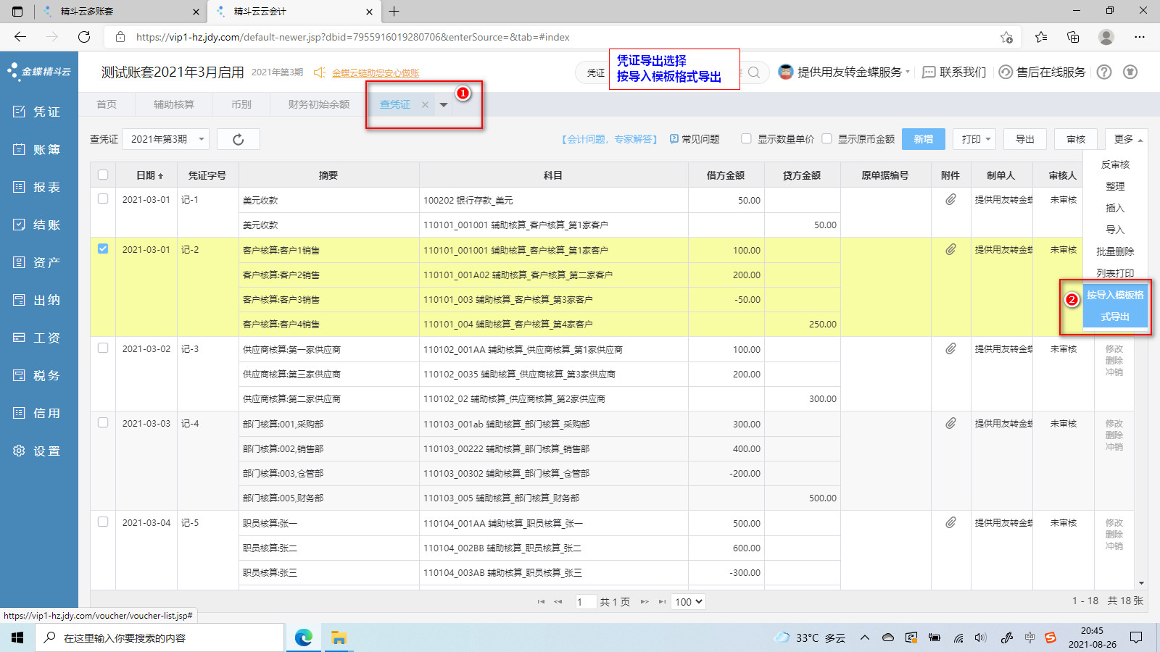
007.01-凭证的导出方式选择

